Slide 1
M SESİ CÜMLE
Mine, mor mont al.
al

Slide 2
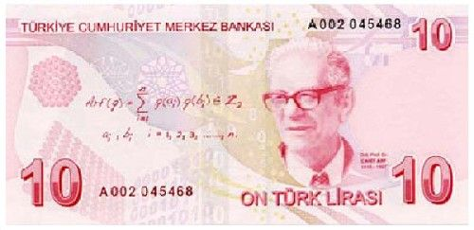
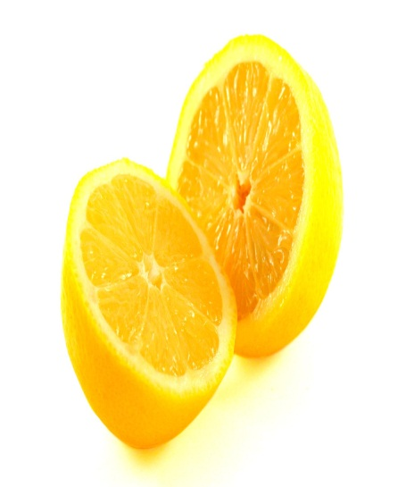
M SESİ CÜMLE
Emre limon on lira

Slide 3
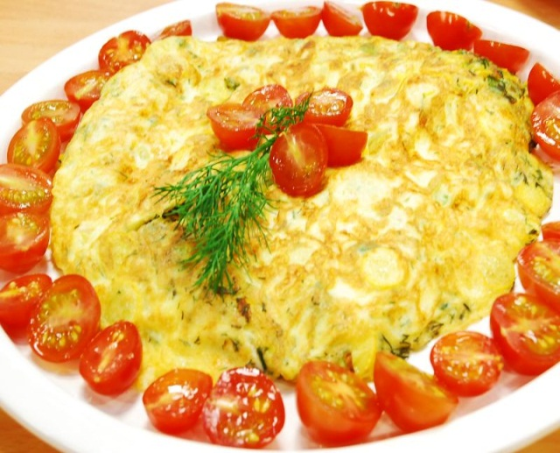
M SESİ CÜMLE
Temel omlet tat.
tat

Slide 4
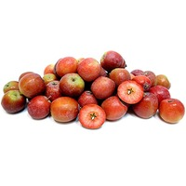
M SESİ CÜMLE
Erman mini elma al
al

Slide 5
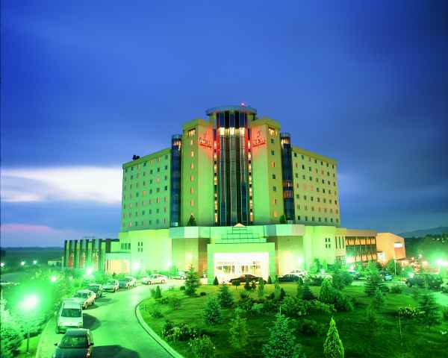
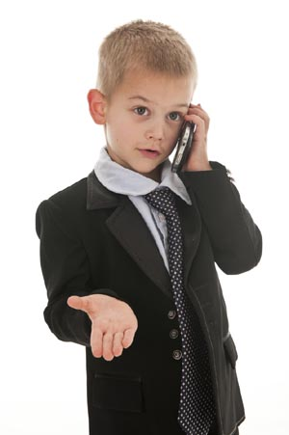
M SESİ CÜMLE
Tamer oteli ara.

Slide 6
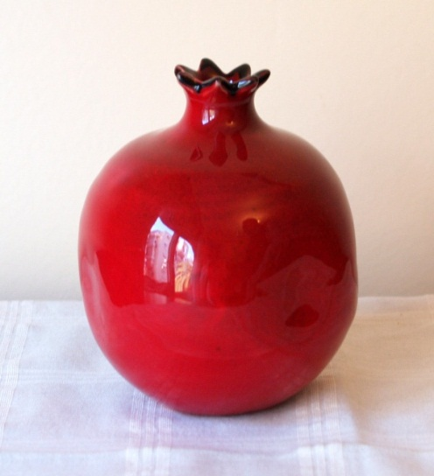
M SESİ CÜMLE
Mine iri nar arar.
arar
iri

Slide 7
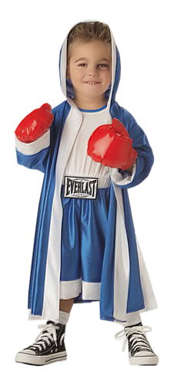
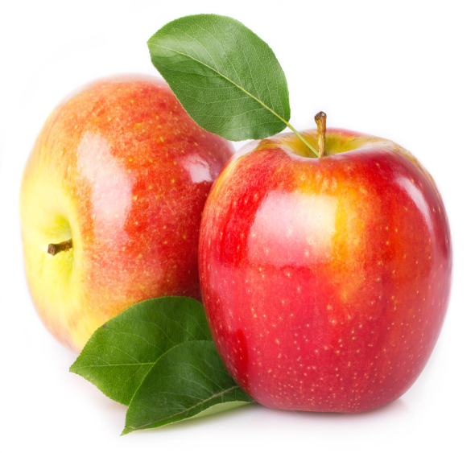
M SESİ CÜMLE
Emin elma tart.

Slide 8
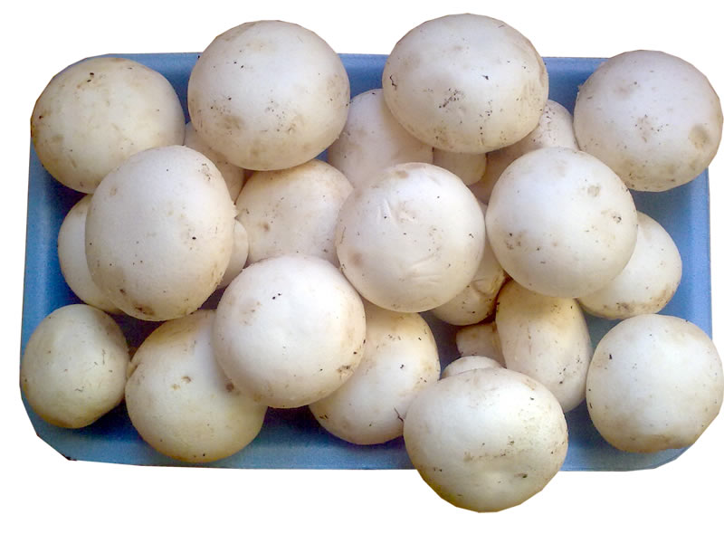
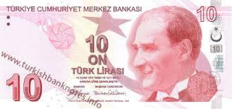
M SESİ CÜMLE
Mine mantar on lira.

Slide 9
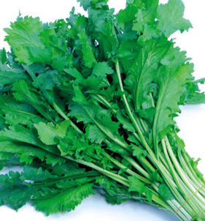
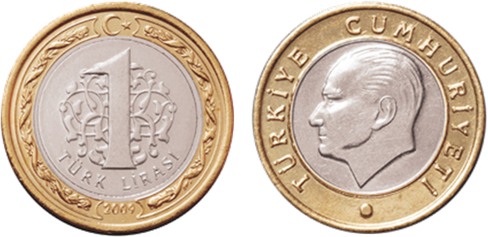
M SESİ CÜMLE
Leman tere 1 lira.

Slide 10
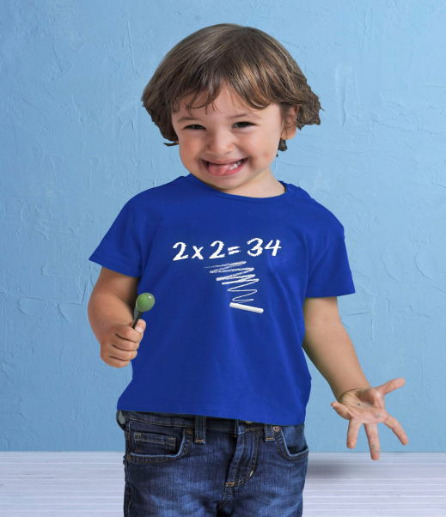
M SESİ CÜMLE
Mert tere arar.
arar

Slide 11
TEMEL
Temel omlet tat.
Temel tere al.
Temel limon tart.
Temel naneli omlet tat.
Temel iri elma al.

Slide 12
EMRE
Emre mama al.
Annen iri mantar arar.
Emre on elma tart.
Emre mantar iki lira.
Emre onlar ne etti?

Slide 13
EMİN
Emin aleti al.
Emin mantar tart.
Emin elma tart.
Emin iri elma tart.
Emin elimi tutma.

Slide 14
MİNE
Mine, mor mont al.
Mine, mor lale al.
Mine elma ile limon al.
Mantar, nane, tere al.
Elmalar iri mi iri.

